Slide 1

RÉPUBLIQUE DU CAMEROUN
Paix-travail-patrie
********
UNIVERSITÉ DE YAOUNDÉ I
*********
ECOLE NORMALE SUPÉRIEURE DE YAOUNDÉ
******
DÉPARTEMENT D’INFORMATIQUE ET
TECHNOLOGIE EDUCATIVE
********
REPUBLIC OF CAMEROON
Peace-work-fatherland
***********
THE UNIVERSITY OF YAOUNDÉ I
***********
HIGHER TEACHER’S TRAINING COLLEGE
***********
DEPARTMENT OF COMPUTER SCIENCE
AND EDUCATIONAL TECHNOLOGY
********
CONCEPTION ET RÉALISATION D'UN SYSTÈME DYNAMIQUE DE NOTIFICATION DES PARENTS POUR LE SUIVI SCOLAIRE.
Rédigé par:
GHOMSI SIKALI Diane laure
(Informatique Fondamentale)
Encadré par:
Dr.FOTUE
Année scolaire:2024-2025

Slide 2
Contexte et motivation
Problématique
Etat de l’art
PLAN
Proposition
Conclusion
Perspectives

Slide 3
CONTEXTE & MOTIVATION
les parents sont de moins en moins informés des comportements et événements scolaires liés à leurs enfants.
certains élèves dissimulent leurs notes
concevoir une plateforme de notification scolaire dans le but de renforcer l’implication parentale
Faciliter l’accès à l’information
Renforcer la communication entre l’école et les parents
Promouvoir l’engagement des parents

Slide 4
Problématique:
Etant donnée que les parents ne sont plus directement impliquer Dans le processus éducatif de leurs enfants
!
Comment élaborer et mettre en œuvre un système dynamique de notification pour les parents, afin de les tenir informés des absences, des performances académiques et des événements majeurs liés à leurs enfants
!
Notes:
Selon shem BODO… allant de ce postulat il est parait évident que nous aborderons la discipline comme comportement. Le suivi disciplinaire des apprenants de l'enseignement secondaire est donc un défis rendu à l’aire de la digitalisation vue les limites du suivi classique de la discipline

Slide 5

Questions de recherche:
?
Comment procéder pour développer une telle application ?
Quels sont les outils nécessaires à la conception de cette application
?
De quelle manière un système de communication dynamique pourrait-il renforcer l’implication des parents dans le processus éducatif de leurs enfants au Cameroun ?
?
Notes:
Selon shem BODO… allant de ce postulat il est parait évident que nous aborderons la discipline comme comportement. Le suivi disciplinaire des apprenants de l'enseignement secondaire est donc un défis rendu à l’aire de la digitalisation vue les limites du suivi classique de la discipline

Slide 6
Etat de l’Art(1/3)
[Index Education] a développé une plateforme de système de gestion scolaire en France nommer Promote; avec pour fonctionnalité:
La Messagerie intégrée école-parents
Le carnet de note détaillé avec graphique d’evolution
Une messagerie interne et un cahier de texte numérique partagé.
Limite:
Elle ne propose pas une interface complexe pour les parents moins technophiles

Slide 7
Etat de l’Art (2/3)
[MONEYEMFEK Ndongo Cyrille] a pensée la mise en place d’une plateforme web de notification des parents d’élèves pour le suivi scolaire de leurs enfants Nommer E_SCHOOL ;cette plateforme présente les fonctionnalités suivantes :
L’acces a une messagerie interne
L’envoie de notification aux parents
Cependant cette dernière ne présente pas de protocole de sécurité au niveau de l’authentification
Elle n’offre pas au parents un espace dédier a la communication avec les enseignants.

Slide 8
Etat de l’Art (3/3)
[EdTech Africa] qui est une entreprise basée en Cote d’ivoire a développé une plateforme mobile de suivi scolaire destinée aux établissements prives ivoiriens. Conçu dans le but de renforcer la communication entre les parents et les enseignants , elle permet:
La réception de bulletin et emplois de temps via mobile
La messagerie instantanée entre parents et enseignants
Des alertes push pour les devoirs et contrôles programmes
Cependant cette plateforme faire face a des limites tels que:
Le service payant dans les écoles privées

Slide 9
PROPOSITION
À partir des observations précédentes, nous proposons
La Mettre en place une plateforme web de notification des parents

Slide 10
Matériels et Méthodes
Méthode de collecte de données: Mixte
Population cible: les parents d’élèves et les enseignants du LBE
Procedure de collecte: -questionnaire(google forms)
-Analyse des donnees via tableaux Excel

Slide 11

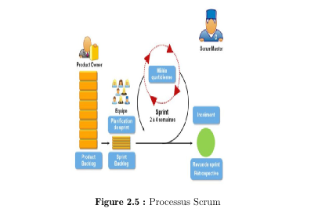
Matériels et Méthodes
Méthode de développement
Nous avons opté pour la méthode Scrum, car elle permet de livrer rapidement un produit fonctionnel et de s’adapter efficacement aux demandes évolutives du client.

Slide 12
Matériels et Méthodes
Logiciels de développement
Quelques langages
Visual studio code
Le navigateur Chrome
Type scrip HTML
SQL
css
Framework
Autres logiciels
Le framework Note.js
Le framework tailwindcss
Draw.io
Adobe photoshop CC 2023
Adobe xd 2021
overleaf
Resources matérielles
API
Ordinateur HP Elite Book
Smartphone
Modem mtn

Slide 13
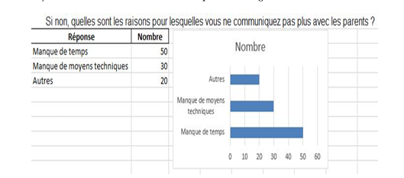
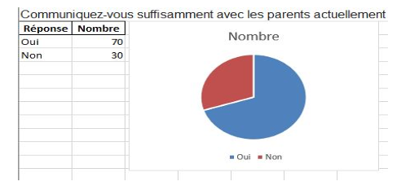
Résultats et discussion
Résultats de la phase d’analyse
Cote enseignants
La plupart ne communiquent pas suffisamment avec les parents ;
Raisons : manque de temps et d’outils adaptés ;
Une majorité souhaite utiliser une plateforme de suivi pour améliorer les échanges

Slide 14
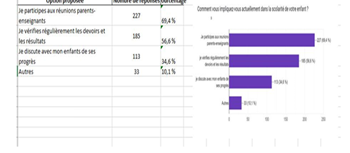
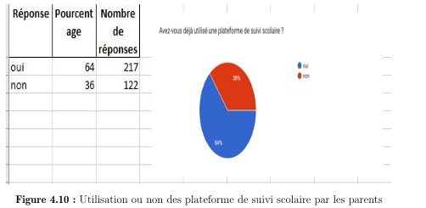
Résultats et discussion (1/4)
Résultats de la phase d’analyse
Cote parents
Enthousiastes à l’idée d’une plateforme de suivi scolaire ;
Souhaitent recevoir plus que les bulletins : comportement, progrès, retards, absences ;
Plusieurs ont déjà utilisé des plateformes similaires.

Slide 15
Résultats et discussion
Résultats de la phase de conception
Architecture
Architecture de la plateforme
Structure de données
Architecture 03 couches
Programmation fonctionnelle

Slide 16
Résultats et discussion
Résultat de la phase d’implantation
https://eschoolconnect.vercel.app/

Slide 17
IMPLICATIONS PEDAGOGIQUES
Dans le processus éducatif
Dans le processus
D’apprentissage
Dans le processus
D’enseignement

Slide 18
Conclusion

Slide 19
Perspectives.
Formation des utilisateurs (enseignants et parents) afin de garantir une adoption fluide et efficace de l’outil.

Slide 20

MERCI
POUR VOTRE AIMABLE ATTENTION

